Slide 1

Prompt engineering
Chapitre 2
LLM

Slide 2

Large Language Model

Slide 3
LLM
Un grand modèle de langage est un modèle de langage possédant un grand nombre de paramètres
Ce sont des réseaux de neurones profonds entraînés sur de grandes quantités de texte non étiqueté utilisant l'apprentissage auto-supervisé
Les LLM sont apparus vers 2017 et ont été utilisés pour la mise en œuvre d'agents conversationnels.

Slide 4


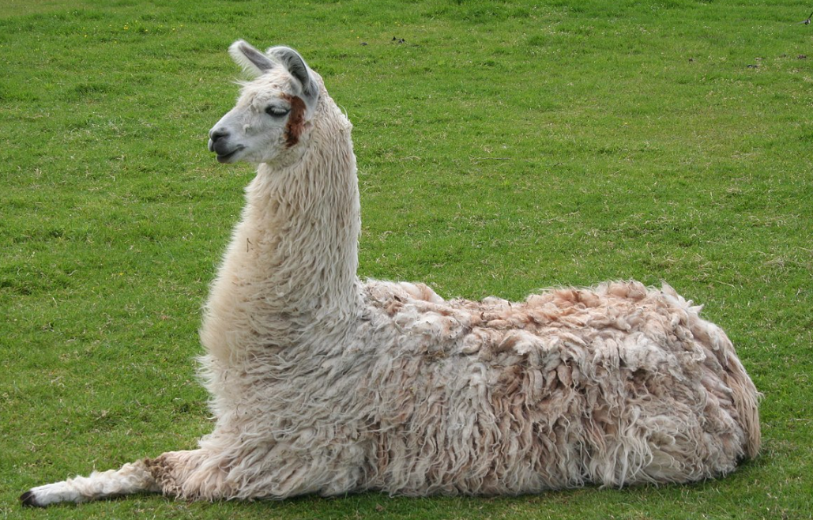


Un Lama ?
Large LAnguage Model
LLM
Llama
OpenAI
ChatGPT
Mistral
Anthropic
Claude
DeepSeek
Facebook
Google

Slide 5


OpenAI
ChatGPT 5
2022
USA

Slide 6


Claude 4
2023
USA

Slide 7

DeepSeek
DeepSeek
2023
Chine

Slide 8


Le chat
2024
France

Slide 9

Google
Bert
2018
Le 1er
N'existe plus aujourd'hui
USA

Slide 10

Google Deepmind
Gemini
2023
USA

Slide 11


Llama 4
2023
USA

Slide 12

Microsoft
Copilot
Interface Windows de ChatGPT

Slide 13
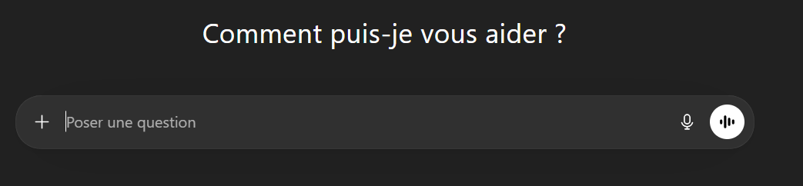
Web
La plupart des LLM sont accessible par un ChatBot Web ou téléphone

Slide 14
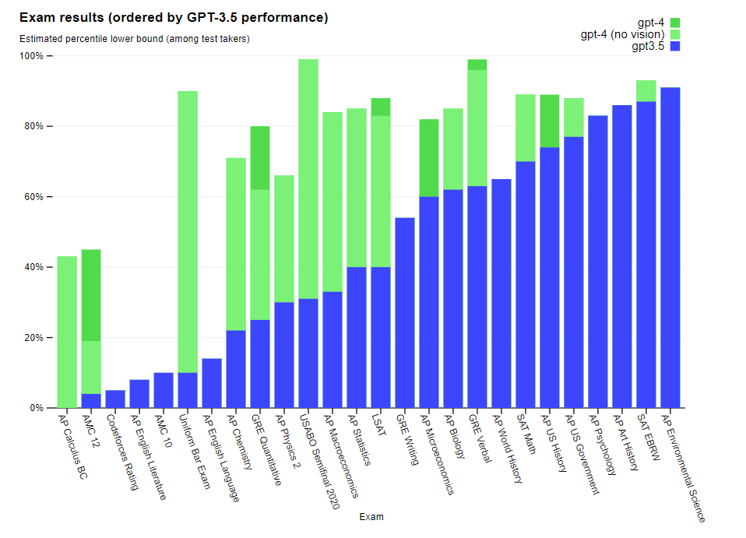

Slide 15
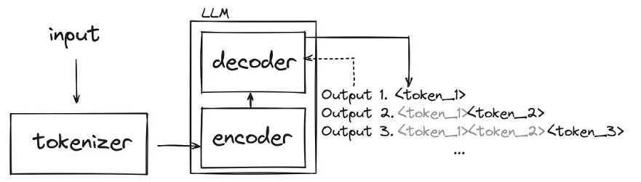
Comment un LLM fonctionne ?
Les LLM fonctionnent en 3 parties
Un tokenizer
Un encoder
Un decoder

Slide 16
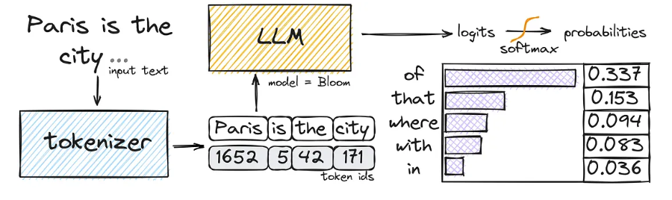
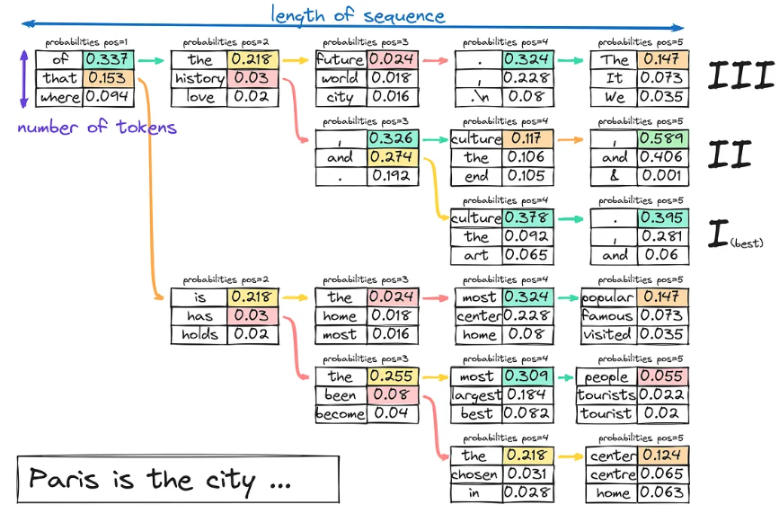

Slide 17
Token
Le token est l'unité du LLM
Facturation
1 token ~= 0.75 caractères
De 5K à 50K caractères par prompts
Soit 6K à 65K tokens

